Slide 1
Bài 7 -tiết 4
Viết bài văn miêu tả cây cối

Slide 2


KHỞI ĐỘNG

Slide 3

Ai
mắt
tinh

Slide 4
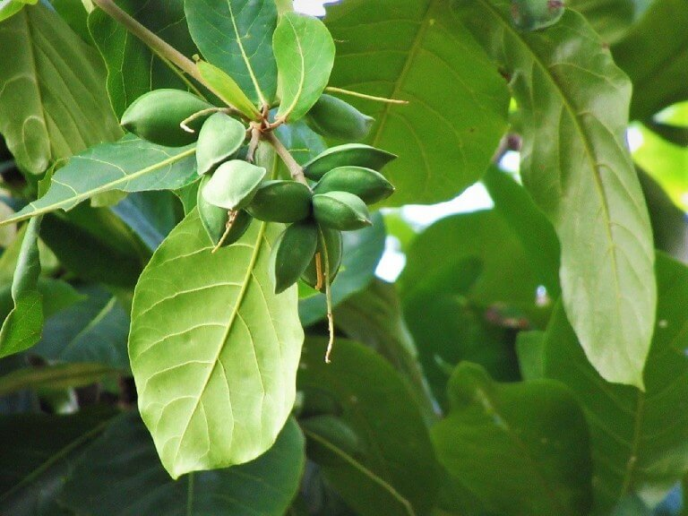

Slide 5
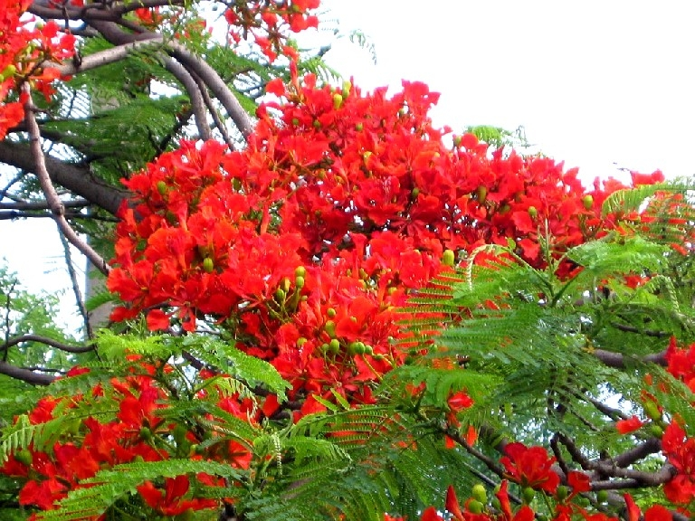

Slide 6
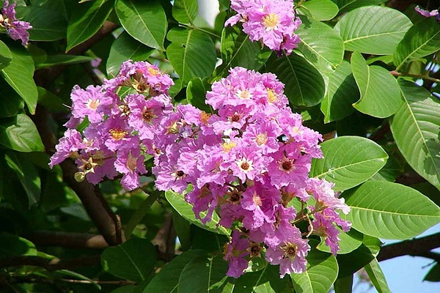

Slide 7
Đề bài
Viết bài văn tả một cây bóng mát được trồng ở trường hoặc nơi em ở

Slide 8

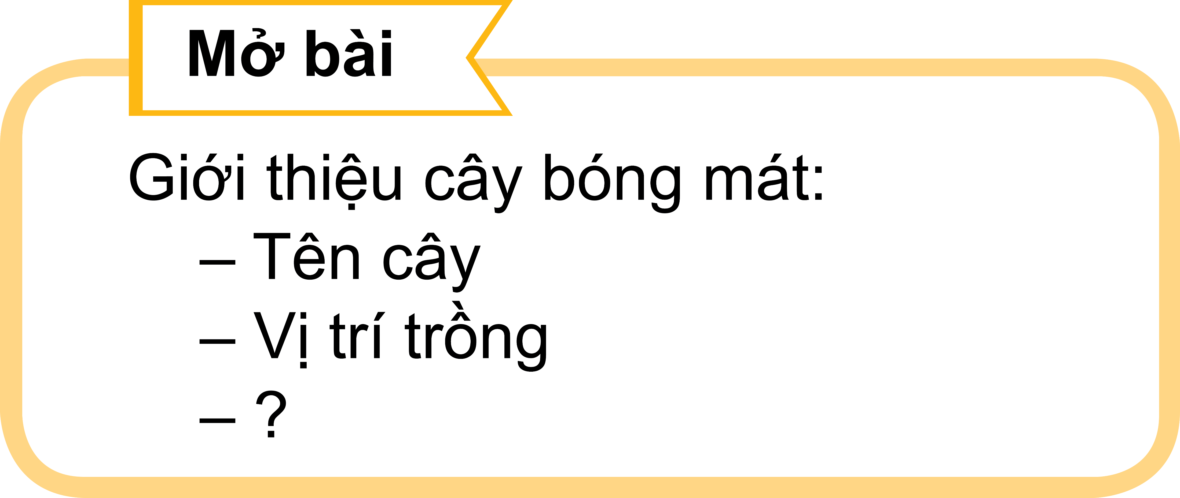
Gợi ý
Gợi ý

Slide 9
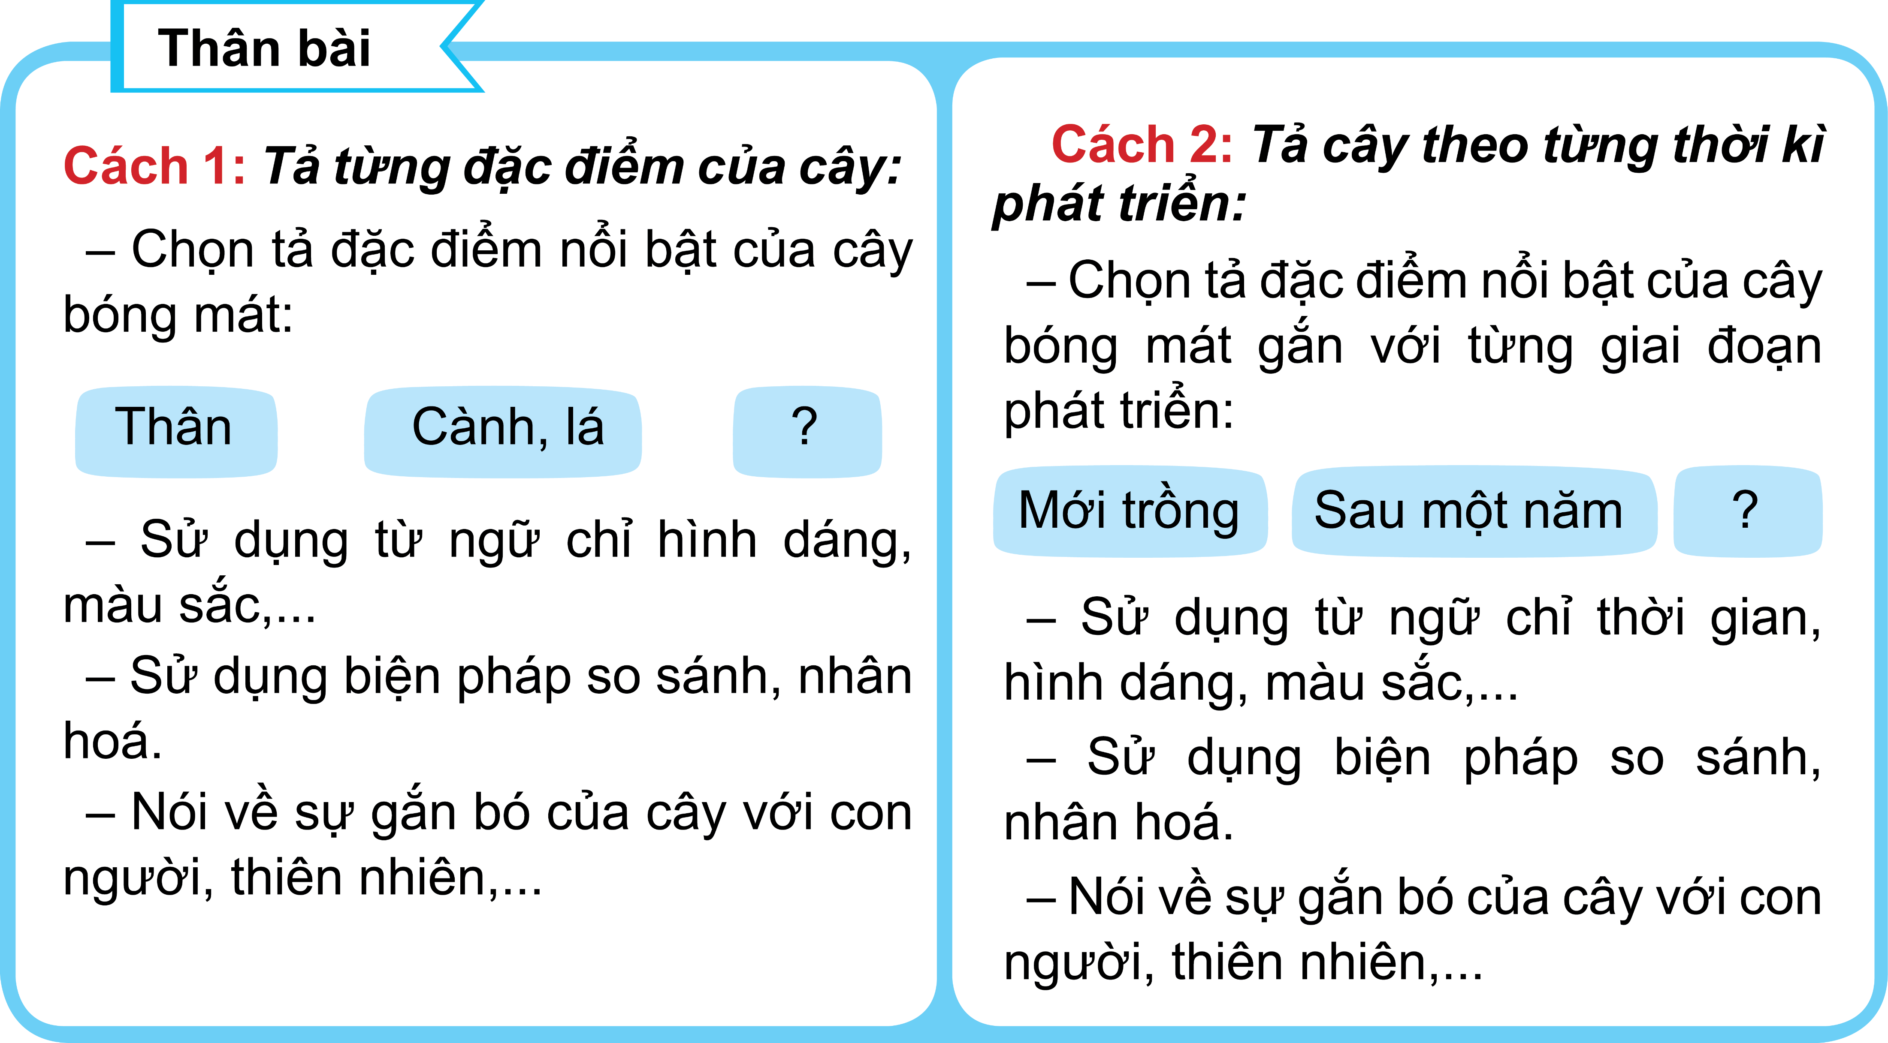
Gợi ý
Gợi ý

Slide 10





Gợi ý
Gợi ý
?

Slide 11

Lưu ý thêm
Dựa vào dàn ý, đoạn mở bài, đoạn kết bài đã thực hiện ở các tiết trước để viết bài hoàn chỉnh.
Khi tả, có thể chọn tả cây theo cách 1 hoặc cách 2.
Có thể khuyến khích viết đoạn kết bài theo kiểu mở rộng.
Sử dụng biện pháp so sánh, nhân hoá

Slide 12

Cá nhân làm bài vào VBT

Slide 13

Đọc bài viết trước lớp.

Slide 14
VẬN DỤNG

Slide 15

1. Thi tìm từ ngữ tả vẻ đẹp của nước biển, sông, hồ,...
M: trong veo, long lanh
Thảo luận và thực hiện trong nhóm nhỏ

Slide 16
Chữa bài
+ trong xanh + trong vắt
+ trong như màu mảnh chai
+ phơn phớt hồng
+ lung linh mây trời
+ như một chiếc gương khổng lồ

Slide 17
2. Nói 1 – 2 câu tả vẻ đẹp của một cảnh sông nước mà em biết
Đọc lại các từ ngữ tìm được, nói câu tả vẻ đẹp của cảnh sông nước trong nhóm nhỏ.

Slide 18
Trình bày kết quả trước lớp.

Slide 19

CHÚC CÁC EM HỌC TỐT

Slide 20


BÀI SOẠN CỦA EM LAN HƯƠNG – 035.447.3852
KÍNH MONG QUÝ THẦY/ CÔ KHÔNG CHIA SẺ BÀI VÀO CÁC
HỘI NHÓM ZALO HAY FB, CÁC WEB.....
EM CHỈ GIAO DỊCH BẰNG DUY NHẤT 1 NICK FB : LAN HƯƠNG LINK FB: https://www.facebook.com/GADTLANHUONG0354473852
VÀ ZALO LAN HƯƠNG SĐT 0354473852.
MỌI GIAO DỊCH BẰNG NICK KHÁC ĐỀU LÀ MẠO DANH EM VÀ LỪA ĐẢO Ạ!
THẦY CÔ QUAN TÂM GIÁO ÁN ĐIỆN TỬ CHƯƠNG TRÌNH LỚP 5 MỚI VUI LÒNG KẾT BẠN NHẮN TIN QUA SỐ ZALO 0354473852
EM XIN CHÂN THÀNH CẢM ƠN! KÍNH CHÚC THẦY/CÔ DẠY TỐT Ạ!

